Slide 1
주인공 스킬 애니메이션 로직
추가 동작
광폭화
스킬
생성
비전투
데미지 동작
대기
이동
트라우마 절규
왜곡 난타
기억 붕괴
절망 포효
대기
이동
피격
강피격
브레이크
스턴
정신 붕괴
인간성 동요
기억 플래시백
전투
대기
이동
측면 이동
돌진
기본 공격
스킬
추가 동작
연출
기본 공격 1
기본 공격 2
연속 공격
손 뻗기 실패
균열
기억 점멸
환영 소환
도발
페이즈 전환
사망
정화

Slide 2
보스 애니메이션 리스트 – 비전투 / 전투 / 데미지 동작
구분 | 동작 타입 | 컨셉 | 단계
비전투 | 대기 | 냉기 속에 봉인된 듯 정지 상태로 냉기 방출 | (0.4 초) 고개를 숙이며 공중에 부유 | (Loop) 냉기 방출 및 손끝 미세 흔들림 | (0.4 초) 자세를 풀며 다음 상태 전환
 | 이동 | 천천히 전투 전 공간을 부유하며 배회 | (0.3 초) 상체를 기울여 이동 자세 진입 | (Loop) 저속 부유 이동 | (0.3 초) 정지 자세 복귀
전투 | 대기 | 플레이어를 응시하며 위협 자세 유지 | (0.4 초) 플레이어를 향해 몸을 틀어 전투 자세 진입 | (Loop) 위협 자세 및 냉기 강화 | (0.4 초) 다음 행동 준비
 | 이동 | 플레이어 추적 부유 이동 | (0.2 초) 상체를 앞으로 기울임 | (Loop) 빠른 부유 이동 | (0.2 초) 정지 자세 복귀
 | 측면 이동 | 좌/우 회피 이동 | [선행] (0.2 초) 몸을 압축하며 왜곡 에너지 응축 | [진행 중] (0.4 초) 전방으로 고속 돌진 | [후행] (0.2 초) 잔상 해제 후 빈틈 노출
 | 돌진 | 공간 왜곡 돌진 | (0.1 초) 충격 수신 | (0.2 초) 상체가 뒤로 흔들림 | (0.2 초) 자세 복귀
데미지 동작 | 피격 | 약 피격 반응 | (0.1 초) 충격 수신 | (0.2 초) 상체가 뒤로 흔들림 | (0.2 초) 자세 복귀
 | 강피격 | 강 피격 반응 | (0.2 초) 큰 충격 수신 | (0.4 초) 몸 전체가 뒤틀림 | (0.4 초) 균형 회복

Slide 3
보스 애니메이션 리스트 – 데미지 추가 동작 / 기본 공격 / 추가 동작
구분 | 동작 타입 | 컨셉 | 단계
데미지 추가 동작 | 스턴 | 강한 충격 / 브레이크 누적 시 무력화 | (0.3 초) 균형 붕괴 |  | (Loop) 비틀거리며 무방비 |  |  | (0.5 초) 자세 복귀
 | 정신 붕괴 | 공감 타격 적중 시 정신적 혼란 | (0.4 초) 머리를 감싸쥠 |  | (1.2 초) 비명 및 몸부림 |  |  | (0.5 초) 자세 회복
 | 인간성 동요 | 정화 계열 공격 적중 시 인간성 반응 | (0.4 초) 인간 형상 플래시 |  | (0.8 초) 멍한 정지 |  |  | (0.4 초) 분노 복귀
 | 기억 플래시백 | 특정 패턴 파훼 시 과거 기억 자극 | (0.5 초) 동공 확장 |  | (1.0 초) 주변 응시 정지 |  |  | (0.5 초) 광폭 복귀
기본 공격 | 기본 공격 1 | 한 손 전방 참격 | [선행] (0.3 초) 팔을 뒤로 젖혀 공격 준비 |  | [진행 중] (0.4 초) 전방 참격 판정 발생 |  |  | [후행] (0.4 초) 자세 복귀 및 빈틈 노출
 | 기본 공격 2 | 반대 손 내려치기 | [선행] (0.4 초) 반대팔을 들어올림 |  | [진행 중] (0.4 초) 내려치기 판정 발생 |  |  | [후행] (0.5 초) 자세 복귀
 | 연속 공격 | 광란의 난타 콤보 | [준비] (0.3 초) 양 팔을 비틀며 힘 축적 | [진행 1] (0.3 초) 좌측 타격 |  | [진행 2] (0.3 초) 우측 타격 | [완료] (0.5 초) 양손 강타 |  | [회수] (1.0 초) 큰 경직 발생
추가 동작 | 도발 | 플레이어를 향한 조롱 | [선행] (0.4 초) 고개를 숙이며 시선 고정 |  | [진행 중] (1.0 초) 손짓하며 도발 |  |  | [후행] (0.4 초) 전투 자세 복귀

Slide 4
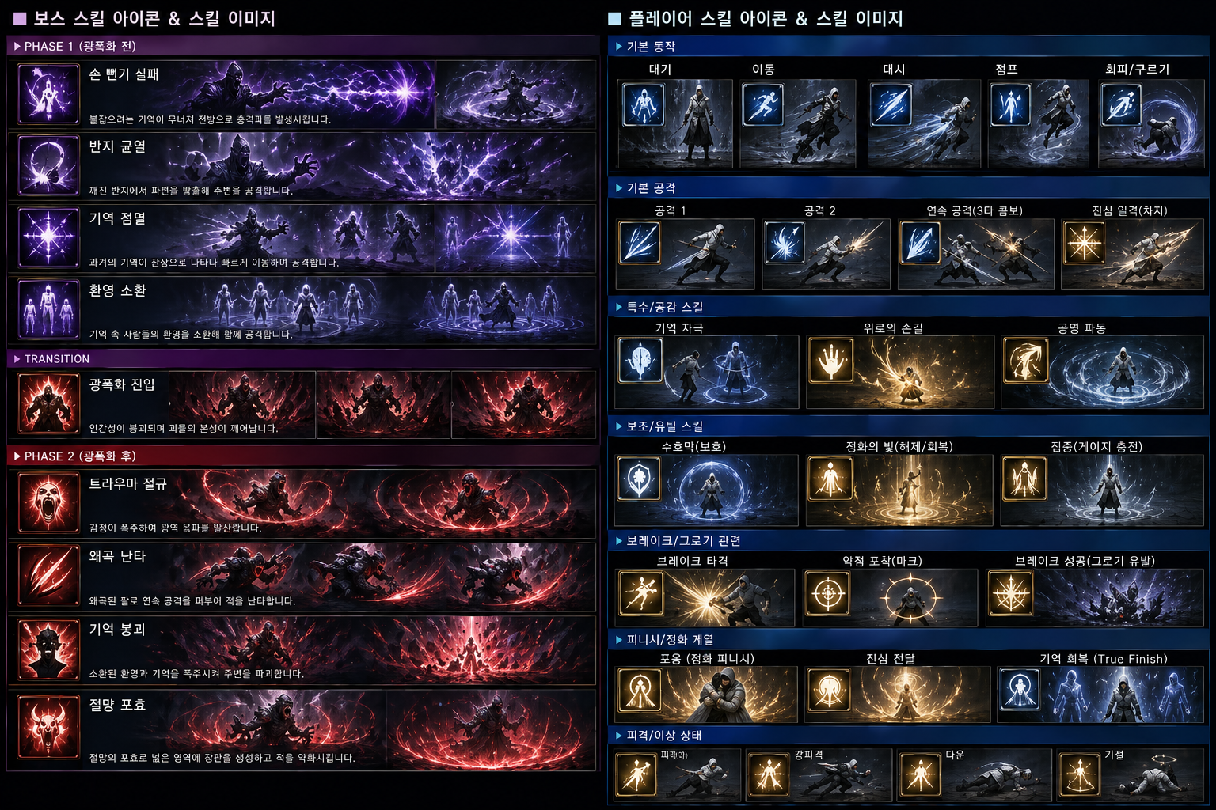
보스 애니메이션 리스트 – 스킬 동작
구분 | 동작 타입 | 컨셉 | 단계
페이즈 1 스킬 | 손 뻗기 실패 | 실패 충격파 발생 | [준비] (0.5 초) 손을 천천히 뻗음 | [진행 1] (0.4 초) 허공 포착 시도 | [진행 2] (0.4 초) 팔 떨림 및 불안정화 | [완료] (0.4 초) 실패 폭발 발생 | [회수] (0.5 초) 허탈 경직
 | 균열 | 파편 광역기 | [준비] (0.4 초) 손을 움켜쥠 | [진행 1] (0.4 초) 반지 패턴 균열 발생 | [진행 2] (0.5 초) 에너지 집중 | [완료] (0.5 초) 균열 파편 폭발 | [회수] (0.5 초) 손 떨림
 | 기억 점멸 | 환영 생성 | [준비] (0.5 초) 머리를 움켜쥠 | [진행 1] (0.5 초) 공간 왜곡 | [진행 2] (0.6 초) 환영 형성 | [완료] (0.5 초) 환영 발동 | [회수] (0.4 초) 정지
 | 환영 소환 | 기억 환영체 소환 | [준비] (0.5 초) 양 팔을 벌림 | [진행 1] (0.7 초) 공간 왜곡 | [진행 2] (0.8 초) 환영 생성 | [완료] (0.7 초) 소환 완료 | [회수] (0.5 초) 지휘 자세 유지
페이즈 2 스킬 (광폭화) | 트라우마 절규 | 광역 절규 공격 | [준비] (0.6 초) 몸을 움츠림 | [진행 1] (0.4 초) 고개를 젖힘 | [진행 2] (0.7 초) 절규 발산 | [완료] (0.7 초) 음파 확산 | [회수] (0.6 초) 탈진
 | 왜곡 난타 | 왜곡된 팔을 이용한 광폭 연속 타격 | [준비] (0.4 초) 양팔 비정상적 뒤틀림 | [진행 1] (0.3 초) 좌측 2회 난타 | [진행 2] (0.3 초) 우측 2회 난타 | [완료] (0.5 초) 양손 시간차 강타 | [회수] (0.8 초) 크게 휘청임
 | 기억 붕괴 | 소환된 환영/기억을 폭주시켜 폭발시킴 | [준비] (0.6 초) 양손 머리로 끌어당김 | [진행 1] (0.6 초) 주변 환영 불안정화 | [진행 2] (0.8 초) 기억 붕괴 에너지 집중 | [완료] (0.7 초) 광역 폭발 | [회수] (0.5 초) 비틀거리며 정지
 | 절망 포효 | 절망의 포효로 광역 디버프/장판 생성 | [준비] (0.7 초) 몸 크게 젖히며 숨 마심 | [진행 1] (0.5 초) 흉부/입 발광 | [진행 2] (0.8 초) 포효 발산 | [완료] (0.8 초) 장판/디버프 생성 | [회수] (0.6 초) 포효 종료 후 경직

Slide 5
보스 애니메이션 리스트 – 데미지 추가 동작 / 연출 동작
구분 | 동작 타입 | 컨셉 | 단계
데미지 추가 동작 | 광폭화 | 분노 상태 진입 | [준비] (0.5 초) 몸이 떨리기 시작 | [진행 1] (0.6 초) 균열 발광 |  | [진행 2] (0.6 초) 냉기 분출 | [완료] (0.7 초) 포효 |  | [회수] (0.6 초) 강화 상태 진입
 | 기절 진입 | 무력화 상태 돌입 | [준비] (0.4 초) 균형 붕괴 | [진행 1] (0.5 초) 무릎 꿇기 |  | [진행 2] (0.8 초) 손 뻗기 | [완료] (1.5 초) 약점 노출 |  | [회수] (0.8 초) 기절 유지 진입
광폭화 후 전투 | 광폭 대기 | 광폭화 이후 강화 전투 자세 | (0.4 초) 몸을 낮추며 포효 |  | (Loop) 거친 호흡 및 냉기 분출 |  |  | (0.4 초) 다음 행동 준비
 | 광폭 이동 | 광폭화 이후 공격적 이동 | (0.2 초) 몸을 크게 기울임 |  | (Loop) 빠른 부유 이동 |  |  | (0.2 초) 자세 복귀
연출 동작 | 페이즈 전환 | 인간 형상 왜곡 변이 | [준비] (1.0 초) 인간 형상 투영 | [진행 1] (1.2 초) 신체 균열 |  | [진행 2] (1.5 초) 왜곡 변이 | [완료] (1.3 초) 광폭화 및 포효 |  | [회수] (1.0초) 신규 페이즈 진입
 | 사망 | 육체 붕괴 | [준비] (0.8 초) 비틀거리며 중심 상실 | [진행 1] (1.0 초) 균열 확산 |  | [진행 2] (1.2 초) 육체 붕괴 | [완료] (1.0 초) 잔해화 |  | [회수] (1.0 초) 완전 소멸
 | 정화 | 인간성 회복 후 소멸 | [준비] (1.0 초) 경계하며 뒷걸음 | [진행 1] (1.5 초) 포옹 수용 |  | [진행 2] (2.0 초) 인간 형상 복귀 | [완료] (1.5 초) 미소 |  | [회수] (1.0 초) 서서히 소멸

